Slide 1
Multiple Time Series Forecasting with Dynamic Graph Modeling
利用动态图形建模进行多重时间序列预测

Slide 2
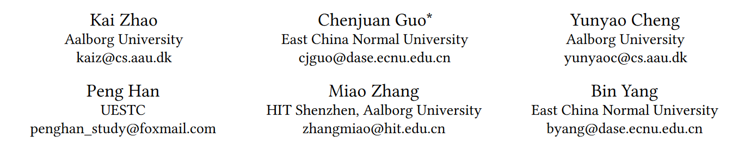
Author
VLDB（Very Large Data Bases，超大数据库国际会议）

Slide 3
Abstract
Multiple time series forecasting plays an essential role in many applications. Solutions based on graph neural network (GNN) that deliver state-of-the-art forecasting performance use the relation graph which can capture historical correlations among time series. However, in real world, it is common that correlations among time series evolve across time, resulting in dynamic relation graph, where the future correlations may be different from those in history. To address this problem, we propose multiple time series forecasting with dynamic graph modeling (MTSF-DG) that is able to learn historical relation graphs and predicting future relation graphs to capture the dynamic correlations. We also propose a causal GNN to extract features from both kinds of relation graphs efficiently. Then we propose a reasoning network to explicitly learn the variant influence from historical timestamps to future timestamps for final forecasting. Extensive experiments on six benchmark datasets show that MTSF-DG consistently outperforms state-of-the-art baselines, and justify our design with dynamic relation graph modeling.

Slide 4
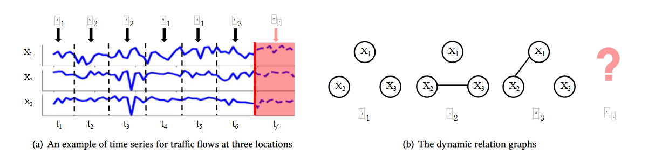
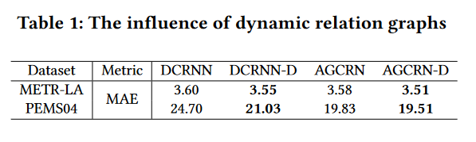
Introduction
早期的方法通过在历史观测数据上应用机器学习模型来预测未来观测数据，其目的是学习时间依赖关系。一些研究利用不同类型的图神经网络（GNN），通过学习不同地点时间序列之间基于空间距离的相关性，研究交通领域的时间序列预测。最近新的趋势是采用图学习来学习关系图，这种关系图无需空间距离就能模拟多个时间序列之间的相关性，从而实现时间序列预测。例如，DGSL构建了一个关系图，其中时间序列被视为节点，如果两个时间序列的观测值在历史上相似，则用边将它们连接起来。
但是实际问题是：三个地区的交通流量，如商业区 X1、住宅区 X2 和工业区 X3。在工作日 t2~t3 ，X2 和 X3 之间的交通流量可能更相关。而在周末 t6，X1 和 X2 之间的交通流量可能更相关。因此需要多个历史关系图（如 G1、G2 和 G3）来模拟时间序列之间的动态相关性。同样，未来时段 tf 的相关性也不同于历史相关性，可以用未来关系图 Gf 来建模，如图 1(b) 所示。
表 1 使用了两个交通数据集。DCRNN 有一个静态关系图，它是由地点间的距离构建的。AGCRN从历史时间序列数据中学习静态关系图。不过，这两项研究都使用相同的静态关系图来预测不同的时间戳。DCRNN-D 和 AGCRN-D 使用的是动态关系图。

Slide 5
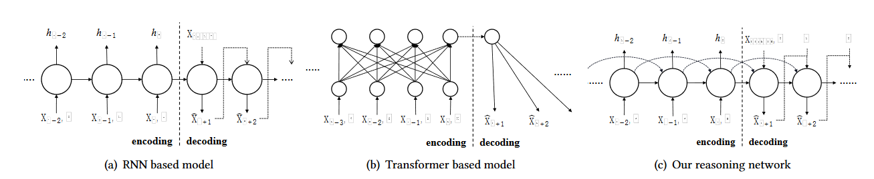
Introduction
挑战 1：学习动态关系图并有效地从不同关系图中提取特征具有挑战性。现有研究可以通过学习已知历史观测数据中多个时间序列之间的相似性来构建关系图。ESG可以将整个历史观测数据切割成子时间窗口，并利用其历史观测数据为每个历史子时间窗口学习历史关系图。但是，未来的观测数据是未知的，现有的方法都没有能力学习未来时间窗口的未来关系图。此外，由于GNN 只能处理一个时间戳的一个关系图，因此很难有效地从不同关系图中提取特征。
挑战 2：在关系图不断变化的情况下预测未来的观察结果具有挑战性。现有方法使用基于 RNN 或 Transformer 模块来学习时间依赖关系。
基于 RNN 的模型只能明确地模拟一个时间戳对下一个时间戳的影响，
基于 Transformer 的模型只能模拟历史时间戳之间的影响。
然而，对于可变化的未来关系图，一个历史时间戳对未来时间戳的影响可能不同。现有的方法无法明确地模拟这种不同的时间依赖关系。
对于挑战 1，我们将每个时间序列样本切割成历史时间窗口和未来时间窗口，并为每个窗口建立关系图分布。通过使用记忆网络从经验协方差矩阵中优化相关系数，它不仅能学习历史关系图分布，还能预测未来关系图分布。此外，传统的 GNN 一次只用一个关系图建模，我们提出了一种因果 GNN，它能将历史关系图和未来关系图的观测结果有效地建模到一个特征向量中。
针对挑战 2，我们提出了一个推理网络，以明确学习历史时间戳如何影响未来时间戳。首先，我们学习特征向量，如 h_{T-2}、h_{T-1} 和 h_{T}，作为时间戳 T- 2、T- 1 和 T 的表示。接下来，我们使用一个推理过程，例如，h_{T-2} → h_{T-1} 和（h_{T-2} ∧ h_{T-1}）→ h_{T} 为真或为假，来实现认知能力，即一个历史时间戳 T - 2 如何对未来时间戳 T - 1 和 T 产生不同的影响。这样，我们就明确地模拟了不同的时间依赖关系。

Slide 6
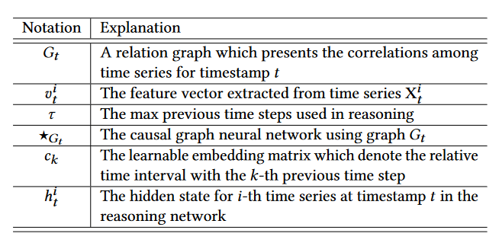
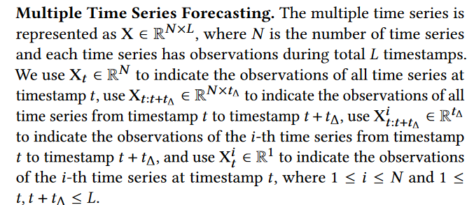

Problem Definition
图关系：
V 是节点集，每个节点 TS_{i} ∈ V 表示一个时间序列，这样 |V | = N；
E 是边集，每条边 ei,j∈ E 表示时间序列 i 和时间序列 j 相互关联；
A ∈ RN ×N 是邻接矩阵。如果 e_{i,j} ∉ E，则 A_{ij} = 0；如果 e_{i,j} ∈ E，则 A_{ij} ≠ 0；A_{ij} 是表示时间序列 i 和时间序列 j 之间相关程度的权重。

Slide 7
Problem Definition
命题逻辑的基本操作：连接（AND，∧）、否定（NOT ，¬）和material implication（→），明确地学习历史时间戳对未来时间戳的不同影响。
用于时间序列预测：每个隐藏状态都是一个向量变量，如 ht，表示多个时间序列在时间戳 t 时的状态，类似于 RNN 中使用的隐藏状态。对隐藏状态的运算称为表达式，如 (h_{t -1} ∧ h_{t} ) 表示多个时间序列在两个时间戳 t - 1 和 t 期间的状态分别为 h_{t -1} 和 h_{t}。(h_{t -2} ∧ h_{t -1}) → h_{t} 的推理结果为 TRUE，说明历史状态 h_{t -2} 和 h_{t -1} 对未来状态 h_{t} 有重大影响；否则推理结果为 FALSE，说明历史状态 h_{t -2} 和 h_{t -1} 对未来状态 h_{t} 影响不大。

Slide 8
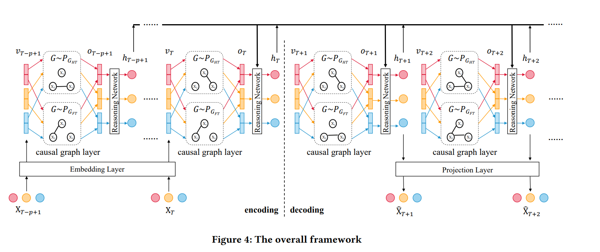
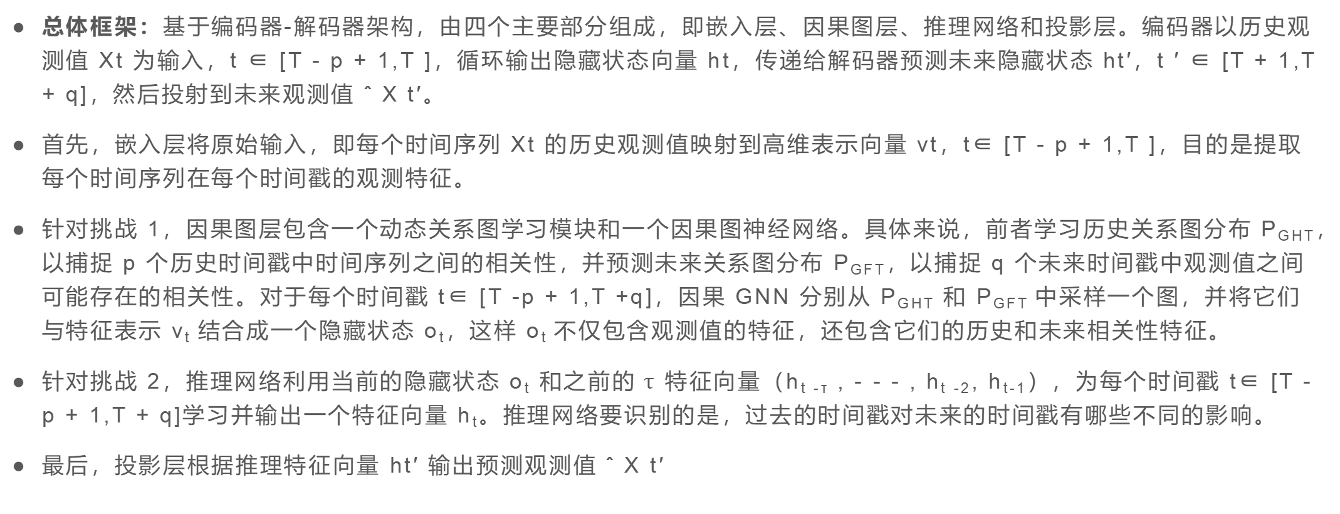
Framework
总体框架：基于编码器-解码器架构，由四个主要部分组成，即嵌入层、因果图层、推理网络和投影层。编码器以历史观测值 Xt 为输入，t ∈ [T - p + 1,T ]，循环输出隐藏状态向量 ht，传递给解码器预测未来隐藏状态 ht′，t ′ ∈ [T + 1,T + q]，然后投射到未来观测值 ˆ X t′。
首先，嵌入层将原始输入，即每个时间序列 Xt 的历史观测值映射到高维表示向量 vt，t∈ [T - p + 1,T ]，目的是提取每个时间序列在每个时间戳的观测特征。
针对挑战 1，因果图层包含一个动态关系图学习模块和一个因果图神经网络。具体来说，前者学习历史关系图分布 P_{GHT}，以捕捉 p 个历史时间戳中时间序列之间的相关性，并预测未来关系图分布 P_{GFT}，以捕捉 q 个未来时间戳中观测值之间可能存在的相关性。对于每个时间戳 t∈ [T -p + 1,T +q]，因果 GNN 分别从 P_{GHT} 和 P_{GFT} 中采样一个图，并将它们与特征表示 v_{t} 结合成一个隐藏状态 o_{t}，这样 o_{t} 不仅包含观测值的特征，还包含它们的历史和未来相关性特征。
针对挑战 2，推理网络利用当前的隐藏状态 o_{t} 和之前的$τ$ 特征向量（h_{t -τ} , - - - , h_{t -2}, h_{t-1}），为每个时间戳 t∈ [T - p + 1,T + q]学习并输出一个特征向量 h_{t}。推理网络要识别的是，过去的时间戳对未来的时间戳有哪些不同的影响。
最后，投影层根据推理特征向量 ht′ 输出预测观测值 ˆ X t′

Slide 9
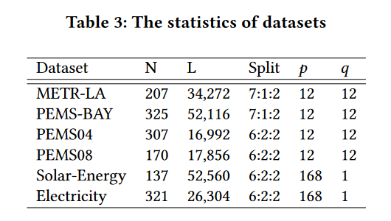
实验-数据
METR-LA 和 PEMS-BAY：这两个数据集都是交通速度时间序列数据集，由 Li 等人发布[23]。METR-LA 数据集包含 2012 年 3 月至 2012 年 6 月期间洛杉矶县高速公路上 207 个传感器测得的交通速度。PEMS-BAY 数据集包含湾区 325 个传感器测量的交通速度，测量时间为 2017 年 1 月至 2017 年 5 月。
PEMS04 和 PEMS08：这两个数据集都是从加州交通局性能测量系统（PEMS）中收集的交通流时间序列，由 Bai 等人发布[1]。PEMS04 数据集包含从 2018 年 1 月到 2018 年 2 月期间旧金山湾区 307 个传感器测得的交通流量。PEMS08 数据集包含从 2016 年 7 月至 2016 年 8 月期间圣贝纳迪诺地区 170 个传感器测量的交通流量。
Solar：太阳能数据集包含 2007 年从阿拉巴马州 137 个光伏电站收集的太阳能发电记录，由 Lai 等人发布[20]。
Electricity：电能数据集包含 2012 年至 2014 年从 321 个客户收集的用电记录，由 Lai 等人发布[20]。

Slide 10
实验-评估
我们使用平均绝对误差（MAE）、均方根误差（RMSE）和平均绝对百分比误差（MAPE）来评估多步骤预测的准确性
使用相对平方根误差（RRSE）和经验相关系数（CORR）来衡量单步骤预测的准确性。
对于 MAE、RMSE、MAPE 和 RRSE，较低的值表示较高的准确度，而较大的 CORR 值表示较高的准确度。

Slide 11
实验-Baseline
无关系图的方法。
VAR-MLP：这是一种使用多层感知（MLP）的自回归模型[48]。GP：它使用高斯过程对时间序列建模 [34]。
LSTNet：它结合了卷积神经网络（CNN）和 RNN 来学习时间依赖关系 [20]。
TPA：它是一种天真的变换器模型 [32]。
FEDFormer：它使用频率增强 Transformer 来提取趋势和周期特征 [33]。
Crossformer：它是最先进的基于 Transformer 的模型，利用跨维度关注来学习时间序列之间的历史相关性，而无需学习图形 [49]。
预先定义图形的方法。
DCRNN：它提出用扩散图卷积来提取空间依赖关系[23]。
GWave：它提出了一维扩张 CNN 并与扩散图卷积相结合 [43]。
AGCRN：它提出了自适应递归图卷积网络 [1]。
MSDR：它提出了基于注意力的图卷积和多步 RNN [24]。
学习关系图的方法。
MTGNN：它学习静态关系图，对多个时间序列之间的相似性进行建模，并使用图卷积和 CNN 进行预测 [42]。
DGTS：它基于多个时间序列之间的欧拉距离构建静态关系图，并使用递归图卷积进行预测 [31]。
STFGNN：它基于多个时间序列之间的动态时间扭曲相似性[16]构建静态关系图[22]。
ESG：它将历史观测数据切割成子时间窗口，分别学习每个时间窗口的历史关系图，并使用 RNN 进行预测[45]。

Slide 12
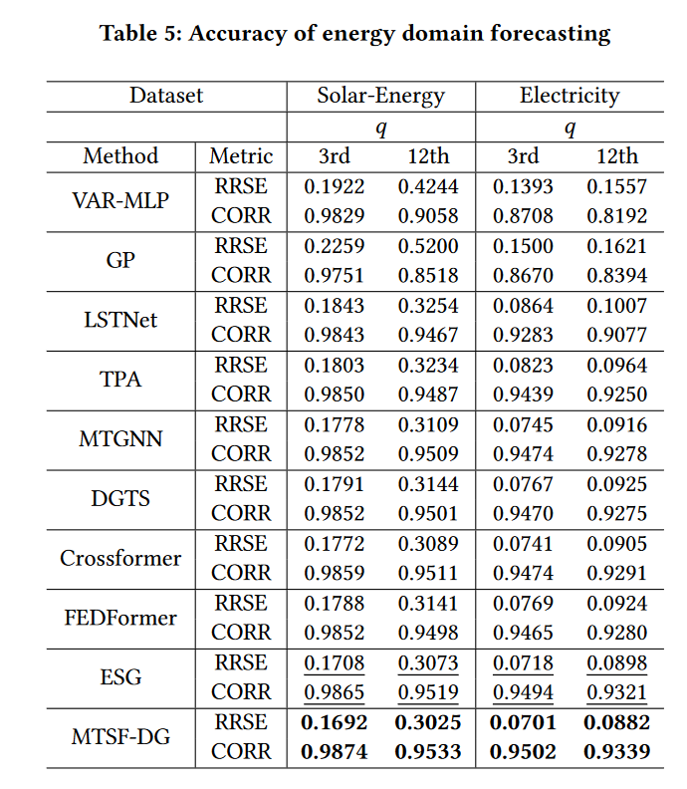
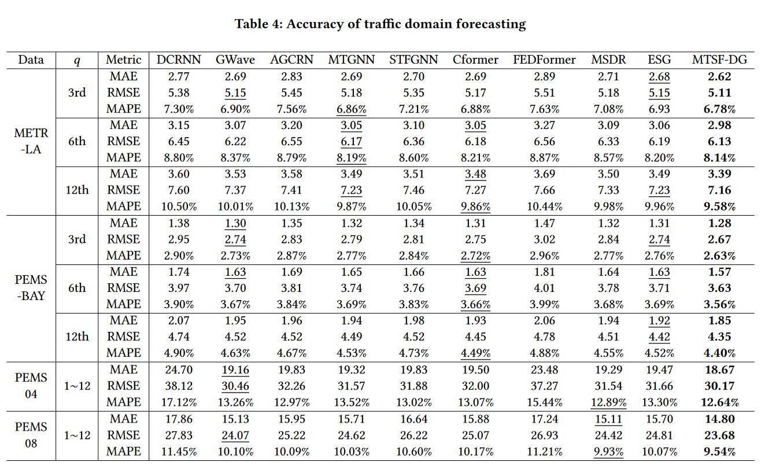
实验-比较
表 4 和表 5 列出了 MTSF-DG 和基线在所有数据集上的准确率。我们随机重复每种方法 5 次，并报告平均结果。
首先，在所有数据集上，MTSF-DG 始终优于最先进的基线方法。这表明 MTSF-DG 能够学习多个时间序列之间的动态相关性，并利用它们来提高预测性能。
其次，从表 5 中我们可以看出，MTGNN、DGTS、ESG 和 MTSF-DG 方法可以学习多个时间序列的关系图，与 无关系图方法相比，它们的性能更好，因为它们无法捕捉多个时间序列之间的关系。Crossformer 通过 Cross-Transformer 学习时间序列之间的相关性，与 VAR-MLP、GP、LSTNet、TPA 和 FEDFormer 相比，也有更好的表现。这表明，捕捉多个时间序列之间的关系对于多时间序列预测非常重要。
第三，与其他基于图的方法（使用单一关系图或仅学习历史关系图）相比，我们的 MTSF-DG 方法在提高预测精度方面也更胜一筹。这是因为基线无法捕捉多个时间序列之间的动态相关性。单一的关系图或历史关系图会使预测产生偏差。没有一种基准方法能始终优于其他方法，这表明单一关系图或历史关系图不足以进行多时间序列预测。相比之下，我们的 MTSF-DG 可以动态地学习历史和未来的相关性，并始终优于基线方法。
最后，与基于 Transformer 的模型相比，MTSF-DG 的准确度最高。这表明我们的推理网络也善于通过明确学习历史时间戳对未来时间戳的不同影响来学习时间依赖性。这使得 MTSF-DG 与 TPA、FEDFormer 和 Crossformer 相比获得了更高的性能。

Slide 13
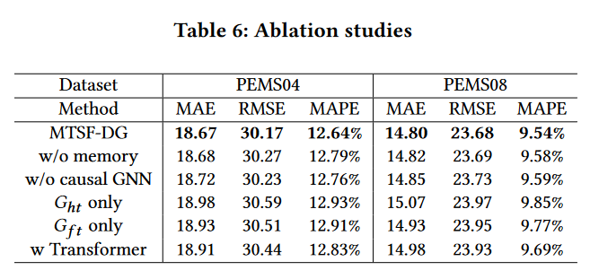
实验-消融实验
无记忆网络：该变量不使用记忆网络来预测未来关系图的分布。它直接使用本地特征 E_{T}
无因果 GNN：该变量不使用因果 GNN。它使用现有的 GNN 对每个时间戳的历史关系图和未来关系图进行采样，并学习一组参数 W_{t,k}
仅 G_{ht}：该变体不使用因果图层。它仅在采样的历史关系图 Ght 上应用现有的 GNN [43]
仅 G_{ft}：此变体不使用因果图层。它仅在采样的未来关系图 Gf t 上应用现有的 GNN [43]。
Transformer：不使用推理网络。它使用 Transformer [35] 对隐藏状态进行建模。

Slide 14
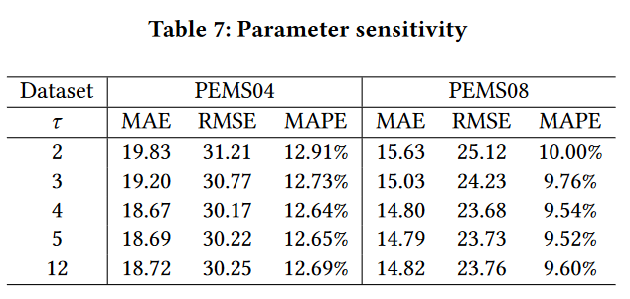
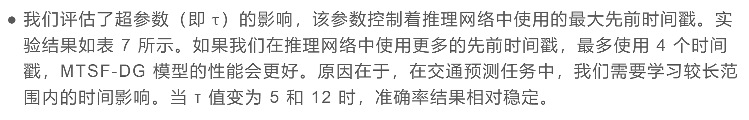
实验-参数灵敏度
我们评估了超参数（即$τ$）的影响，该参数控制着推理网络中使用的最大先前时间戳。实验结果如表 7 所示。如果我们在推理网络中使用更多的先前时间戳，最多使用 4 个时间戳，MTSF-DG 模型的性能会更好。原因在于，在交通预测任务中，我们需要学习较长范围内的时间影响。当 τ 值变为 5 和 12 时，准确率结果相对稳定。

Slide 15
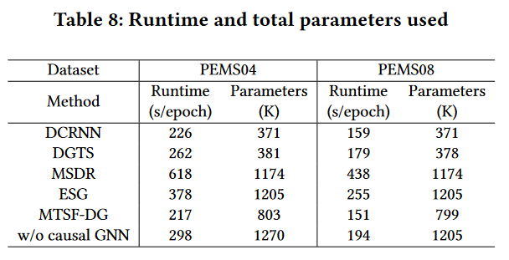
实验-效率及参数
对于我们的动态图学习，时间复杂度为 O (N²d)。对于因果 GNN，时间复杂度为 O (KN ²d)。对于推理网络，时间复杂度为 O（（p + q）Nd）。
表 8 还显示了不同方法的总体运行时间和使用的总参数数。我们可以看到，在运行时间方面，MTSF-DG 优于这些基准方法。我们还可以看到，MTSF-DG 的时间和空间复杂度都小于 MSDR、ESG 和无因果关系 GNN 变体。在使用的总参数数方面，我们的模型只比 DCRNN 和 DGTS 差。这是因为 DCRNN 和 DGTS 对所有时间戳只使用一个关系图，而我们的模型需要更多空间来学习动态关系图。

Slide 16
结论
我们提出了用于多时间序列预测的 MTSF-DG。我们建议学习历史关系图，并预测未来关系图，通过从经验协方差矩阵中优化关系图分布来捕捉与记忆网络的动态相关性。然后，我们提出了一种因果 GNN，以高效地从历史和未来关系图中提取特征。最后，我们提出了一个推理网络，利用逻辑运算和符号推理过程明确学习历史时间戳对未来时间戳的不同影响，并根据未来特征向量的推理预测未来的观测结果。在六个基准数据集上的实验证明了我们方法的优越性。在未来的工作中，我们有兴趣将 MTSF-DG 扩展到其他时间序列任务，如异常检测和预测。

